Slide 1
兒童新樂園一日遊
資料蒐集 王老師

Slide 2
行程規劃
迷你卡丁車
雲霄飛車
轉轉咖啡杯
坦克大戰
星空小飛碟
銀河號

Slide 3
票價
票種 | 門票 |  |  | 園區自營遊樂設施 （每項每次） | 委外小型遊樂設施 （每項每次） | 小小水樂園 (夏季開放) （每次）
 | 全票 | 優待票 | 團體票
票價 (元，含稅) | 30 | 15 | 30人(含) 以上7折 | 30 (7項) | 50-80 | 50
 |  |  |  | 20 (8項)

Slide 4

叢林吼吼樹屋
叢林樹屋為造型，座艙可上下昇降，體驗自由落體速度快感。
尖叫指數
⚡⚡⚡⚡⚡
溫馨指數
🌞🌞🌞☁☁
戀愛指數
💗💗♡♡♡

Slide 5
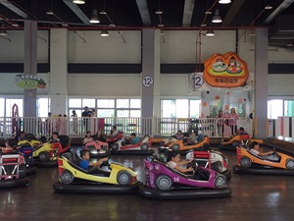
幸福碰碰車
以繽紛彩繪的跑車為主題，讓小朋友駕駛最酷、最炫的跑車，奔馳與追逐。
尖叫指數
⚡⚡⚡☁☁
溫馨指數
🌞🌞🌞🌞☁
戀愛指數
💗💗💗💗💗

Slide 6
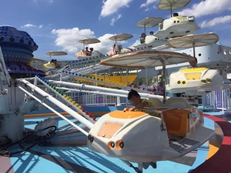
星空小飛碟
以飛行機具造型為主題，各座艙可自行操作起伏，猶如飛行機追逐於星空中，外表彩繪有濃濃義大利風味。 尖叫指數 ⚡⚡☁☁☁ 溫馨指數 🌞🌞☁☁☁ 戀愛指數 💗💗♡♡♡

Slide 7
資料蒐集
兒童新樂園
https://www.tcap.taipei/Default.aspx

Slide 8

兒童新樂園微電影

